Slide 1
TCP/IP model

Slide 2
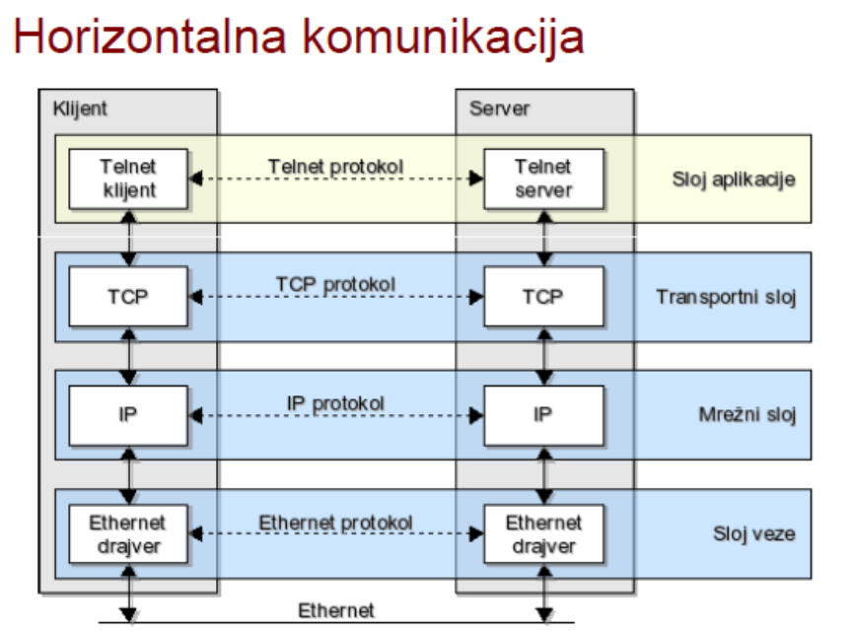
Internet sloj
Sloj pristupa mreži

Slide 3
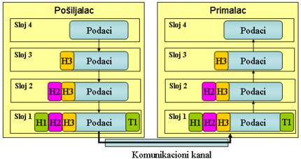
Vertikalna komunikacija

Slide 4
Da bi se omogućio transport preko datog sloja, podaci se na predajnoj strani organizuju u pakete i svaki sloj dodaje svoje kontrolne podatke na početku tih paketa formirajući zaglavlje. Na slici se može videti kako sloj 3 dodaje svoje zaglavlje H3 na podatke preuzete od sloja 4. Sloj 2 dodaje zaglavlje H2, a sloj 1 zaglavlje H1. Neki slojevi osim zaglavlja dodaju specijalne podatke i na kraju paketa.

Slide 5
U primeru sa slici , sloj 1 dodao je T1 polje na kraju paketa podataka. Ovo polje najčešće sadrži kontrolnu sumu (eng. checksum, obično po Cyclic–Redundancy–Code, ili skraćeno CRC algoritmu), koja omogućuje proveru validnosti podataka u paketu i otkrivanje grešaka nastalih u prenosu, ali može sadržati i neke dodatne informacije.

Slide 6
Postupak deljenja podataka u pakete i dodavanje odgovarajućih kontrolnih zaglavlja naziva se enkapsulacija.
Na prijemnoj strani izvršava se obrnuti postupak. Svaki sloj prihvata paket od nižeg nivoa, proverava zaglavlje, kako bi utvrdio način uklapanja paketa u čitavu poruku i kom protokolu višeg nivoa treba da prosledi sadržaj paketa, uklanja zaglavlje svog nivoa i prosleđuje sadržaj višem nivou. Ovaj postupak se naziva se dekapsulacija.

Slide 7
Uporedni prikaz OSI i TCP/IP referentnih modela

Slide 8
Nedostaci TCP/IP
Ne razgraničava jasno koncept usluga, interfeisa i protokola
TCP/IP ne razdvaja fizički i nivo veze za podatke već se zajedno zovu pristupni sloj.
Ta dva sloja su potpuno različita:
Fizički se bavi svojstvima prenosnih medijuma
Nivo veze pouzdanim prenosom preko fizičkog medijum

Slide 9
Mrežni hardver i softver

Slide 10
Mrežni hardver
Osnovni elementi računarske mrežne komunikacije
•komunikacioni kanal (vod)
•hardver računara
•operativni sistem
•korisnički procesi (aplikacije)

Slide 11
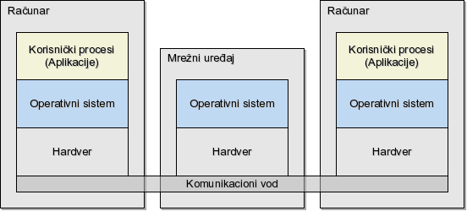

Slide 12
Mrežna oprema
Pasivna mrežna oprema
•Komunikacioni kanali i elementi koji ih povezuju sa mrežnim interfejsima računara/uređaja
Aktivna mrežna oprema
•Mrežni uređaji koji u sebi sadrže i hardver/firmver/softver sposoban za analizu i modifikaciju nosećih signala

Slide 13
Pasivna oprema
•Kablovi
Najrašireniji način povezivanja mreže
Osnovne vrste kabla:
•koaksijalni kablovi
•kablovi sa upredenim paricama (twistedpair)
•optički kablovi

Slide 14
Koaksijalni kablovi
Koaksijalni kablovi su u jednom periodu bili najrasprostranjeniji mrežni medijum za prenos podataka: relativno su jeftini, laki, fleksibilni i jednostavni za rad.
Spoljašnji omotač
Izolacija (PVC, teflon)
Štitnik od upletenog
bakra ili aluminijuma
Bakarni provodnik

Slide 15
Kabl sa upredenim paricama
-Parovi izolovanih bakarnih žica koje su obmotane (upredene) jedna oko druge.
-Upredanje služi za otklanjanje elektromagnetnih smetnji.
Broj uvrtaja po metru je deo specifikacije tipa kabla.
Što je broj uvrtaja po metru veći, veća je otpornost kabla na elektromagnetne smetnje.
Dva tipa kabla:
1. UTP kabl - sa neoklopljenim paricama (Unshielded Twisted-Pair),
2. STP kabl - sa oklopljenim paricama (Shielded Twisted-Pair)

Slide 16
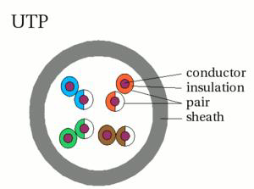
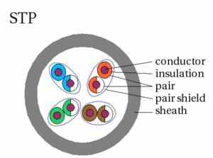
Upredene parice -twisted pair cable

Slide 17
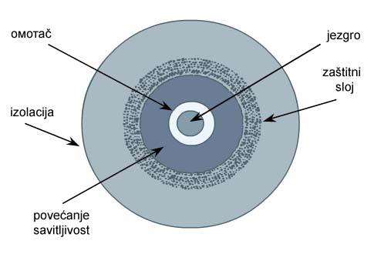
Optički kablovi

Slide 18
Optička vlakna prenose digitalne signale u obliku modulisanih svetlosnih impulsa.
Ne podležu električnim smetnjama.
Imaju najmanje slabljenje signala duž kabla.
Podržavaju velike brzine prenosa podataka na velikim
udaljenostima.
Velikog su kapaciteta
Koriste se kada:
-LAN mreža treba da poveže više objekata, gde se sa
bakarnim kablovima mogu očekivati problemi sa
uzemljenjem i atmosferskim pražnjenjima.
- se predviđa veliki mrežni saobraćaj između spratnih
razvoda u odnosu na centar mreže

Slide 19
Sistem prenosa sa optičkim kablovima ima tri
funkcionalna dela:
1. predajnik (izvor svetlosti – LED ili laserska dioda),
2. optičko vlakno i
3. prijemnik (foto senzor).
Standardni električni signal se dovodi na LED ili lasersku diodu koja vrši konverziju u svetlost,
zatim se svetlost “ubacuje“ u optičko vlakno na čijem
drugom kraju je prijemnik koji vrši opto-električnu konverziju posle koje se dobija standardni električni signal

Slide 20
Aktivna oprema
Ripiter (Repeater)
Hab (Hub)
Mrežni most (Bridge)
Svič (Switch) –skretnica
Usmerivač (Router)
Mrežni prolaz (gateway)
Bezbednosna barijera (firewall)
Proxy

Slide 21
Ripiter (Repeater)
-Jednostavni uređaji sa dva porta
-Rade na fizičkom nivou
-Pojačivač raznih signala - električnih, bežičnih ili optičkih.
-Signali gube na svojoj snazi sa povećanjem rastojanja.
- Ripiter prima oslabljeni signal na jednom portu (priključku), pojačava ga i prenosi na drugi port.
- Ripiteri imaju tzv. 3R funkcionalnost tj. obnavljaju:
1. Reamply - amplitudu,
2. Reshape - oblik i
3. Retime - vremenske reference primljenog signala pre nego što ga proslede.

Slide 22
Hab (Hub)
Funkcioniše na fizičkom sloju
OSI modela
- Omogućava povezivanje više segmenata mreže u jedan segment
Može se posmatrati kao višeportni ripiter - ono što primi na jednom svom portu hab emituje na svim ostalim portovima.
Na habu postoji više konektora - na svaki konektor se priključuje po jedan kabl, preko kojeg se povezuje po jedna radna stanica ili server.
Nestaje iz upotrebe zbog sve niže cene svič uređaja koji nude bolje performanse.

Slide 23
Mrežni most (Bridge)
•Povezuje udaljene mrežne segmente
•Radi u drugom sloju OSI modela (sloj veze podataka)
• Ako stanica iz jednog segmenta šalje podatke stanici u
drugom segmentu, tada ostalim stanicama nije dozvoljeno
da komuniciraju
•Pravilo u segmentiranju mreže
80% saobraćaja treba da se odvija u okviru kolizionih domena, a 20% da ide preko mosta
•Ukoliko neke dve stanice često međusobno komuniciraju (npr. neka radna stanica i određeni server), ne treba stavljati most između njih

Slide 24
Svič (Switch) – skretnica, komutator
• Na sebi ima veći broj portova
• Radi u drugom sloju OSI modela
• Pravi namenske veze između segmenata mreže.
• Svič podatke ne šalje svim segmentima mreže već samo segmentu kome su oni upućeni
• Upisuje MAC adrese u odgovarajuću tabelu

Slide 25
Switch za Ethernet može da podržava:
-10/100 Mbit/s
-10/100/1000 Mbit/s
-Veliki switch može da podržava i 10 Gb/s
•Switch ima portove koji podržavaju različite brzine
•Rade u punom dupleksu
•Ne menja adresu izvorišta
•Mulitilayer switch –radi u više slojeva

Slide 26
Samoobučavanje -switch formira svoju tabelu automatski, dinamički i autonomno
Pamti se (1) MAC adresa, (2) Interfejs sa kog je okvir došao i (3) vreme upisa u tabelu
Zapis u tabeli se briše posle određenog vremena (neaktivan računar)
Switch je plug-and-play uređaj
Ako odredište nije u tabeli, šalje se broadcast okvir
Kod slanja na izlazni interfejs može da se koristi CSMA/CD tehnika

Slide 27
Usmerivač (Router)
• Ruteri rade na mrežnom sloju
• Rutiraju pakete podataka da bi oni
stigli do svog odredišta.
• Rutiranje se vrši na osnovu IP adresa
• Statičko i dinamičko rutiranje
• Ruter prosleđuje paket odredišnom uređaju ili sledećem ruteru na putanji do željenog uređaja

Slide 29
Mrežni prolaz (gateway)
•Povezuje dva različita mrežna okruženja -vrši konverziju protokola (Vrši prepakivanje i pretvaranje podataka koji se razmenjuju između potpuno drugačijih mreža)
•Radi između transportnog i aplikativnog sloja OSI modela
•Mrežni prolaz je obično namenski računar, koji mora biti sposoban da podrži oba okruženja koja povezuje kao i proces prevođenja podataka iz jednog okruženja u format drugog
•Zahteva značajne količina RAM memorije za čuvanje i obradu podataka

Slide 30
Bezbednosna barijera (firewall)
• Uređaj/softver, najčešće smešten između lokalne mreže i
javne mreže (Interneta)
• Štiti podatke u mreži od neautoriziranih korisnika blokiranjem i zabranom pristupa po pravilima koje definiše usvojena bezbednosna politika
- implementira bezbednosnu politiku
- beleži sumnjive događaje
- upozorava administratora na pokušaje napada i pokušaje kompromitovanja bezbednosne politike
- u nekim slučajevima obezbeđuje statistiku korišćenja
• Osnova rada firewall-a je u ispitivanju IP paketa

Slide 31
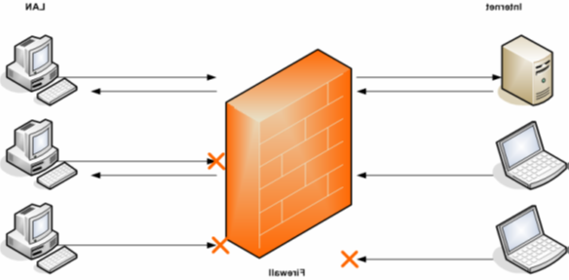
Firewall

Slide 33
Proxy
Uređaj tj. mrežni servis koji omogućava klijentima da prave
indirektne mreže sa ostalim mrežnim segmentima/servisima.
Uloga indirektnih pristupa:
- bezbednost - izjednačava se sa naprednijim firewall
uređajima,
- privatnost i/ili
- performanse mreže - proksi uređaj može da podatke sa udaljenog resursa (kome je već ostvaren pristup) privremeno sačuva u lokalnoj memoriji i na ostale zahteve za istim resursom odgovori bez pristupa originalnom izvoru - pojam “keširanje”.

Slide 34
Interfejsi računara
• Mrežna kartica
• Modem
• ISDN Terminal Adapter
• ADSL/DSL modem

Slide 35
Mrežna kartica
• Povezuje računar sa računarskom mrežom
• Sadrži MAC adresu koja čini da ovaj uređaj radi na 2. sloju OSI modela
• MAC adresa predstavlja 48-bitni seriski broj koje IEEE
dodeljuje proizvođaču
• Uglavnom imaju RJ-45 (UTP), BNC i/ili AUI (Attachment Unit Interface) konektore
• Najčešće brzine na kojima rade mrežne kartice su
10/100/1000 Mbit/s.

Slide 36
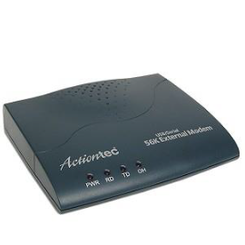
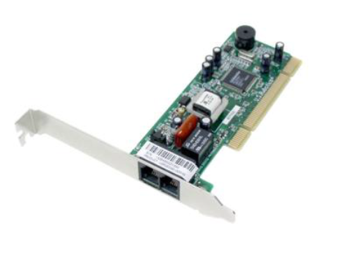
Modem
• Uređaj koji moduliše noseći signal da bi enkodirao digitalnu informaciju
• Pristup Internetu putem telefonskih linija – POTS
• Mogu bit interni (za ISA ili PCI slot) ili eksterni
Eksterni 56K V.90
fax/modem
Interni 56K V.90
fax/modem

Slide 37
ISDN Terminal Adapter
• Uređaj koji povezuje terminal (npr. računar) sa ISDN mrežom
- Prenos je digitalan, a ne analogan
- ISDN prenos – komutacija veza
• Sa stanovišta OSI modela ISDN linije rade na sledeća tri sloja:
- fizičkom sloju
- sloju podataka
- mrežnom sloju

Slide 38
ADSL/DSL modem
• Uređaj koji povezuje jedan ili više računara na telefonsku liniju u cilju korišćenja ADSL (DSL) usluge
• Omogućava daleko brži prenos podataka putem telefonske
linije nego što je to slučaj sa standardnim modemima
• ADSL omogućava veću brzinu primanja podataka od slanja
• Dolazna brzina prenosa se kreće od 256 kbit/s do 8 Mbit/s
• Odlazna brzina prenosa se kreće od 64 kbit/s do 1024 kbit/s
• Prenos govora u standardnom opsegu

Slide 39
Protokoli
• Protokoli - utvrđena pravila koja su poznata svim
učesnicima u komuniciranju
• Ključni elementi protokola kojim se dogovara spremnost za slanje, spremnost za prijem, format podataka i sl. su:
• sintaksa - format podataka i nivoi signala,
• semantika–kontrolne informacije u prenosu i kontrola grešaka,
• tajming – brzina prenosa.
• U mreži, više protokola mora da radi zajedno -
slojevitost (layering)

Slide 40
Funkcije protokola na predaji:
• deli podatke u manje celine, nazvane paketi, koje
može da obrađuje
• paketima dodaje adresne informacije tako da
odredišni računar na mreži može da odluči da li oni
pripadaju njemu
• priprema podatke za prenos kroz mrežnu karticu i
dalje kroz mrežni kabl

Slide 41
Funkcije protokola na prijemu:
• preuzimaju se podaci sa kabla
• kroz mrežnu karticu unose se paketi podataka u računar.
• iz paketa podataka uklanjaju se sve informacije o prenosu koje je dodao predajni računar.
• kopiraju se podaci iz paketa u prihvatnu memoriju (bafer) koja služi za ponovno sklapanje.
• ponovno sklopljeni podaci prosleđuju se aplikaciji u obliku koji ona može da koristi

Slide 42
Podela protokola
Osnovni tipovi protokla:
• Bez uspostavljanja veze
• Protokoli u kojima su bitne performanse
• Sa uspotavljanjem veze
• Protokoli u kojima je važan pouzdan prenos podataka

Slide 43
Prenos podataka

Slide 44
Model komunikacionog sistem a
Generalna blok šema
Izvor (source) – generisanje podataka za prenos
Predajnik (transmitter) – Transformiše generisane podatke u oblik pogodan za prenos (npr. modem digitalne podatke iz PC računara transformiše u analogni signal koji se može preneti preko PSTN)

Slide 45
Prenosni sistem (tramission sistem) – može biti jednostavna linija ili kompleksna mreža koja spaja izvor i odredište.
Prijemnik (receiver) – Prihvata signal iz prenosnog sistema i transformiše ga u oblik pogodan za prijem
Odredište (destination) – prihvata prenete podatke

Slide 46
Ključni poslovi u komunikacionom sistemu
Povezivanje (interfacing) uređaja na komunikacioni sistem
Generisanje signala (signal generation) – propagacija, regeneracija, domet itd.
Sinhronizacija (synchronization) predajnika i prijemnika
Razmena podataka (exchange management) – prema odgovarajućem protokolu
Otkrivanje i ispravljanje grešaka (error detection and correction) npr. kod slanja datoteka
Kontrola toka (flow control) usaglašavanje brzine slanja i brzine prijema podataka

Slide 47
Adresiranje i usmeravanje (addressing and routing) – čim postoje više od dva učesnika
Oporavak (recovery) – mogućnost da se transfer podataka nastavi od mesta prekida
Formatiranje podataka (message formatting) dogovor učesnika
Zaštita (security), na prenosnom putu, autentičnost podataka
Upravljanje mrežom (network management) – mreža je kompleksan sistem, koji ne radi sam po sebi. Neophodno je mrežu konfigurisati, monitorisati, intervenisati i inteligentno planirati za buduću namenu.

Slide 48
Sistem
prenosa
Izvor
Predajnik
Prijemnik
Odredište
Ulazna
Informacija
m
Ulazni
Podaci
g(t)
Predajni
Signal
s(t)
Prijemni
Signal
r(t)
Izlazni
Podaci
г’(t)
Izlazna
Informacija
m’

Slide 49
Kontrolna pitanja
Gde se javljaju postupci enkapsulacija i dekapsulacija i šta oni predstavljaju?
Koje funkcionalne delove sadrži sistem prenosa sa optičkim kablovima i kako se obavlja prenos?
Koje su funkcije protokola na prijemu?

